Slide 1
Nhận dạng 1 số loại động vật
Trần Nguyên Thuận – 16521534
Nguyễn Minh Đức – 16520242
Giảng viên:
ThS. Đỗ Văn Tiến

Slide 2
Phân công công việc
Tên | Công việc riêng | Công việc chung | Mức độ hoàn thành
Trần Nguyên Thuận | Code phân chia dữ liệu, train mô hình | - Tìm tài liệu - Kiểm tra đánh giá lại mô hình | Hoàn thành
Nguyễn Minh Đức | Code phần kiểm tra đánh giá và nhận diện ảnh |  | Hoàn thành

Slide 3
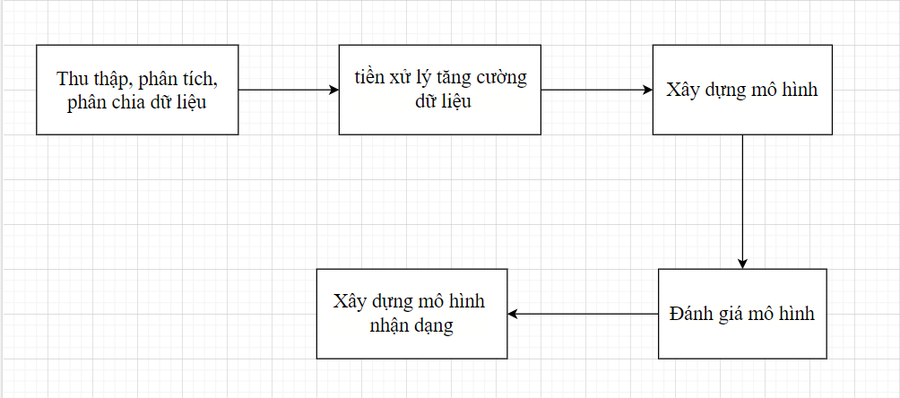
Quá trình thực hiện

Slide 4
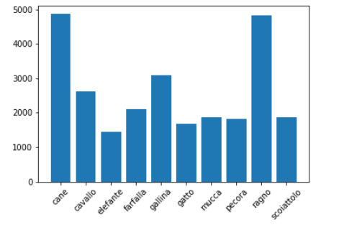
Bộ dữ liệu
Bộ dữ liệu được lấy từ Kaggle(https://www.kaggle.com/alessiocorrado99/animals10)
Bộ dữ liệu gồm 28.000 ảnh phân làm 10 lớp tương ứng với 10 loại động vật : Dog, cat, horse, spyder, butterfly, chicken, sheep, cow, squirrel, elephant.
70% đươc sử dụng cho tập train(18322 ảnh), 20% cho tập test(5242 ảnh), 10% cho tập validation(2615 ảnh)

Slide 5
Tăng cường, tiền xử lý dữ liệu
Dữ liệu sau khi được phân chia sẽ được xử lý với ImageDataGenerator
Dữ liệu tập train sẽ được tăng cường với phép tăng giảm độ sáng, xoay, lật ảnh.
Sau đó ảnh được rescale pixel ảnh về [0,1]

Slide 6
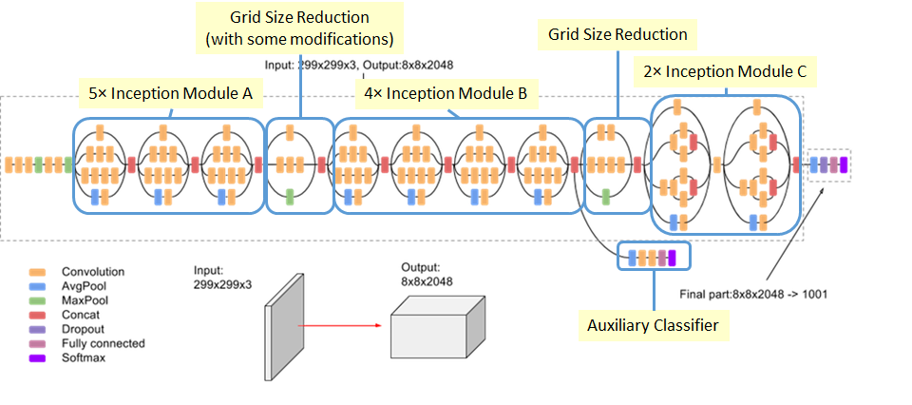
Xây dựng mô hình InceptionV3
Nguồn ảnh: https://medium.com/@sh.tsang/review-inception-v3-1st-runner-up-image-classification-in-ilsvrc-2015-17915421f77c

Slide 7
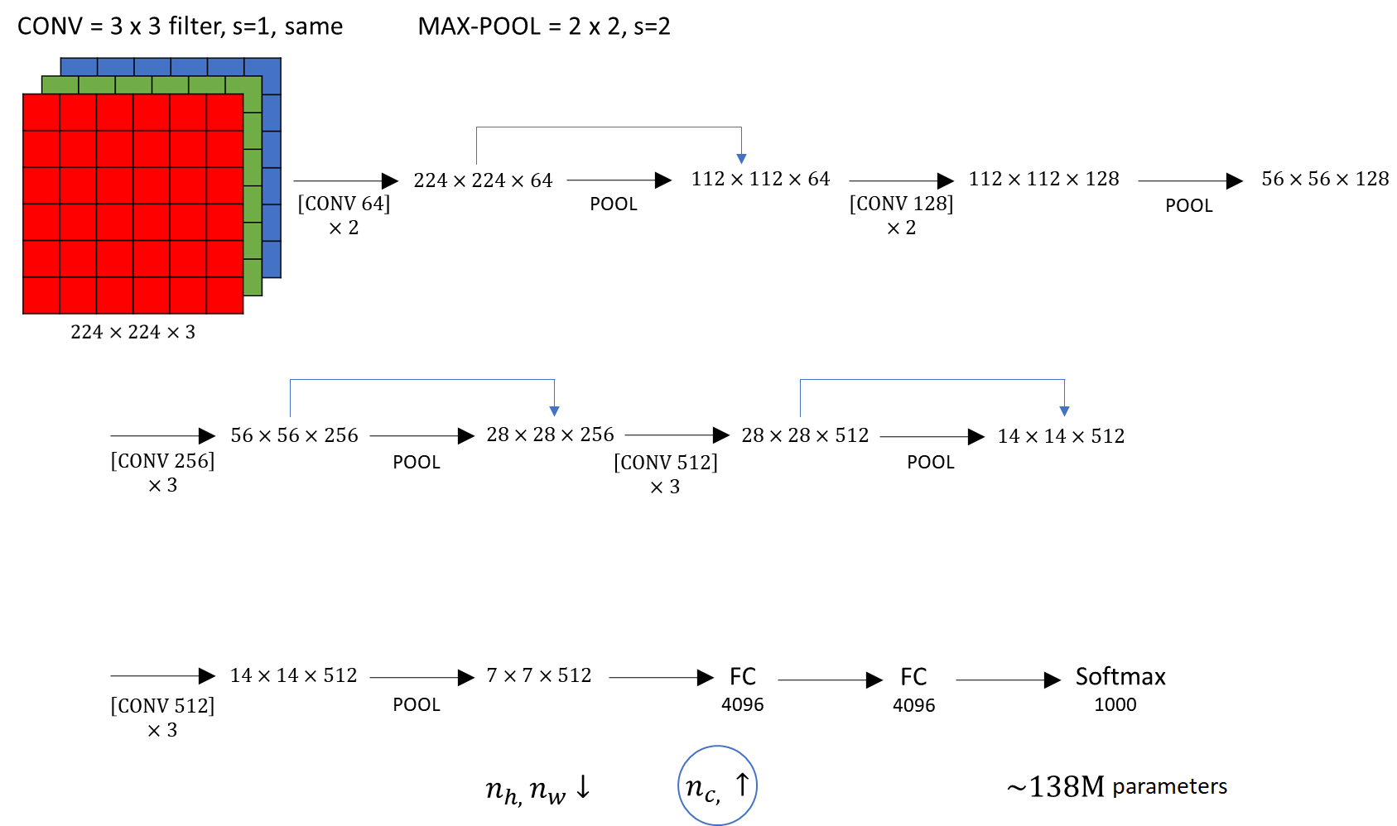
VGG16

Slide 8
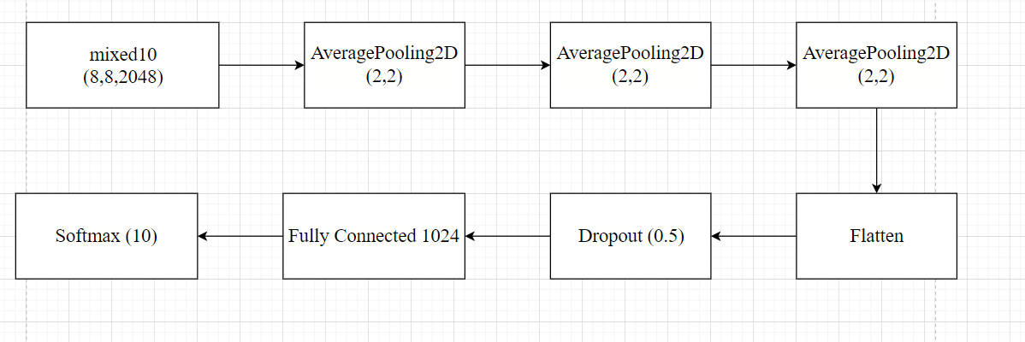
Xây dựng thêm 1 mạng neural để phân loại
Với InceptionV3 là tầng mixed10.
Mô hình có 23.911.210 tham số trong đó 2.108.426 tham số trainable, 21,802,784 là non-trainable.

Slide 9
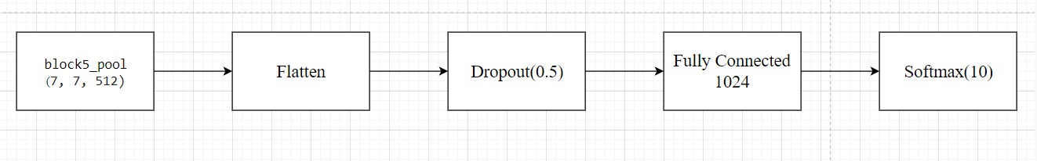
VGG16
Mô hình có 40,416,074 tham số trong đó 25,701,386 tham số trainable, 14,714,688 là non-trainable.

Slide 10
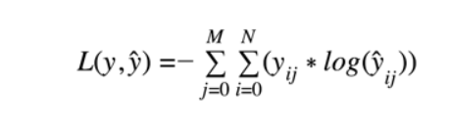
Training
Epochs=20
steps_per_epoch = 367
validation_steps = 131
Hàm tối ưu hóa tự điều chỉnh learning rate được sử dụng là Adam.
Hàm loss được sử dụng là categorical_crossentropy vì dữ liệu ở đây là dữ liệu nhãn đơn.
Hàm đánh giá được sử dụng là Accuracy, Confussion matrix.

Slide 11
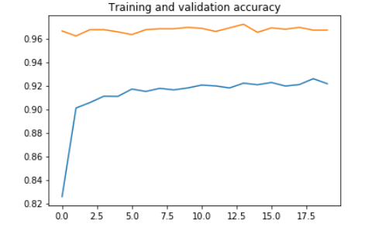
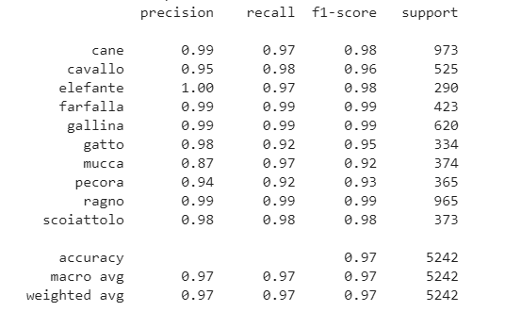
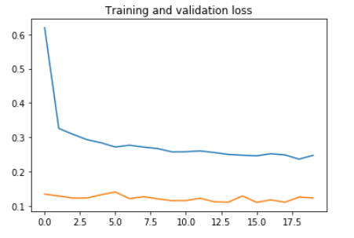
Đánh giá
InceptionV3
Loss_test: 0.10811947361467104
Acc_test: 0.9717665

Slide 12
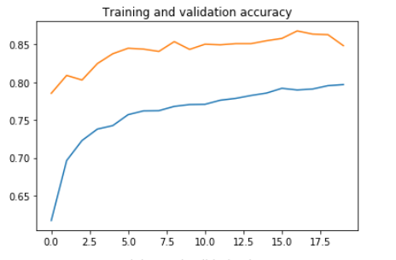
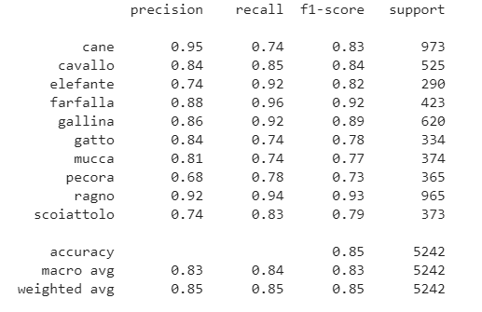
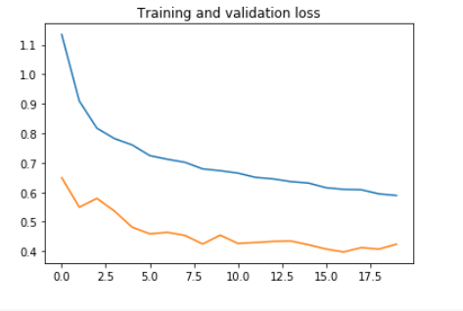
VGG16
Loss_test: 0.46954192973305064
acc_test: 0.8468142

Slide 13
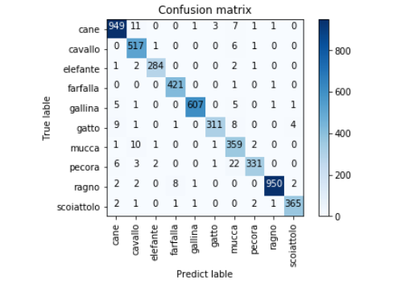
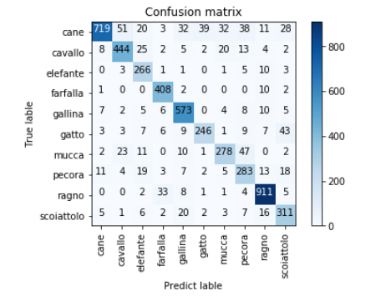
Confussion matrix
InceptionV3
VGG16

Slide 14
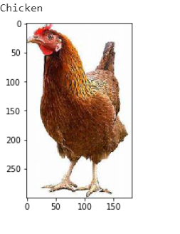
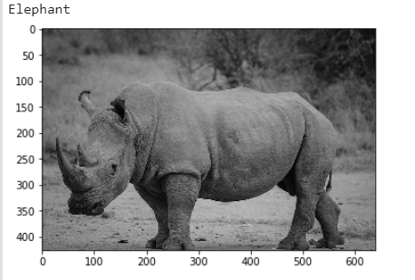
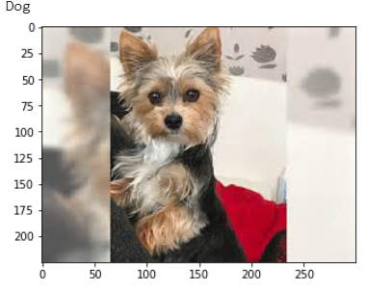
Nhận dạng
Sau khi Train mô hình ta lưu để tiện sử dụng nhiều và nhanh chóng hơn.
Nhập ảnh, xử lý ảnh với resize và rescale.
Sau đó ta sử dụng hàm predict để lấy được label của ảnh.

Slide 15
Hạn chế,hướng phát triển
Hạn chế
Chưa giải quyết được vấn đề mất cân bằng dữ liệu.
Chưa giải quyết được vấn đề mất dữ liệu khi resize ảnh.
Hướng phát triển
Cân bằng dữ liệu.
Giải quyết vấn đề resize ảnh.

Slide 16
DEMO

Slide 17
THANK YOU FOR WATCHING

